Slide 1
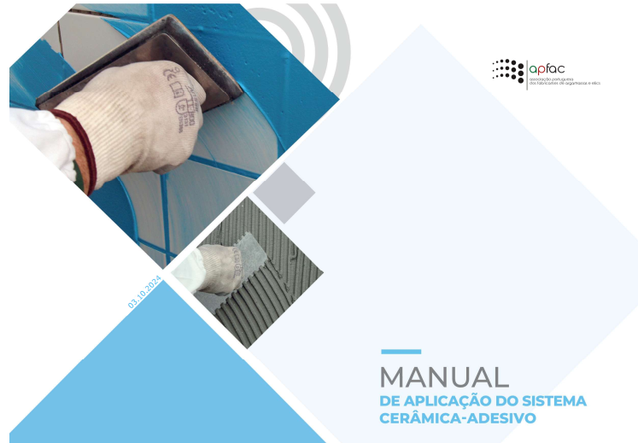

Sessão Técnica
Sistema Cerâmica-Adesivo
20.11.2025, OERN, Porto

Slide 2

19 ASSOCIADOS ORDINÁRIOS:
21.11.2024

Slide 3
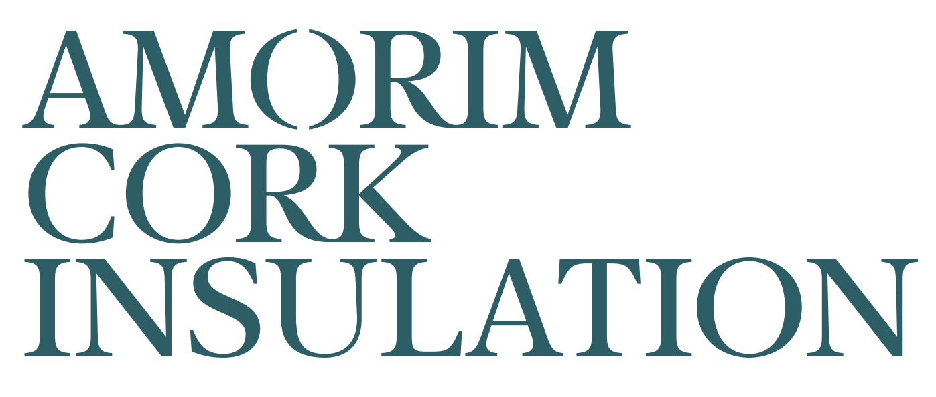

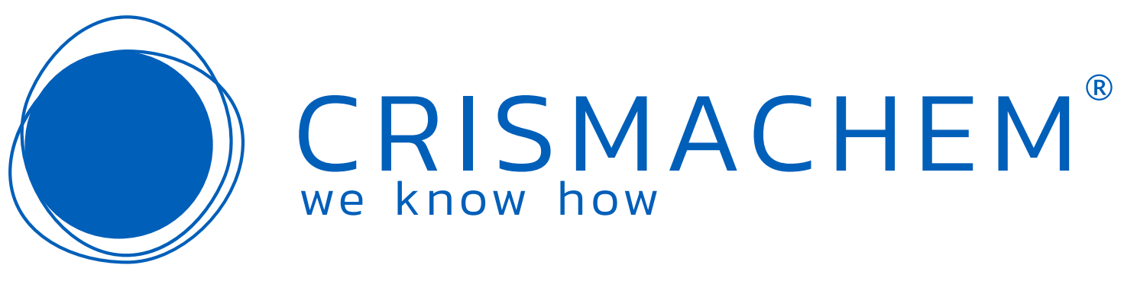
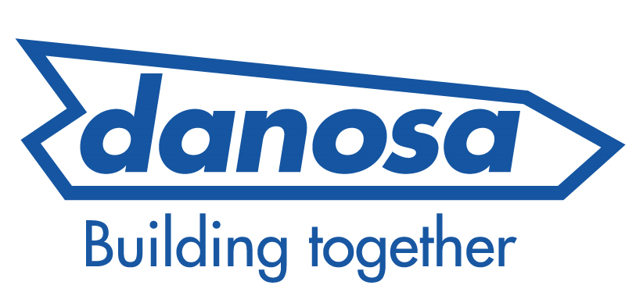

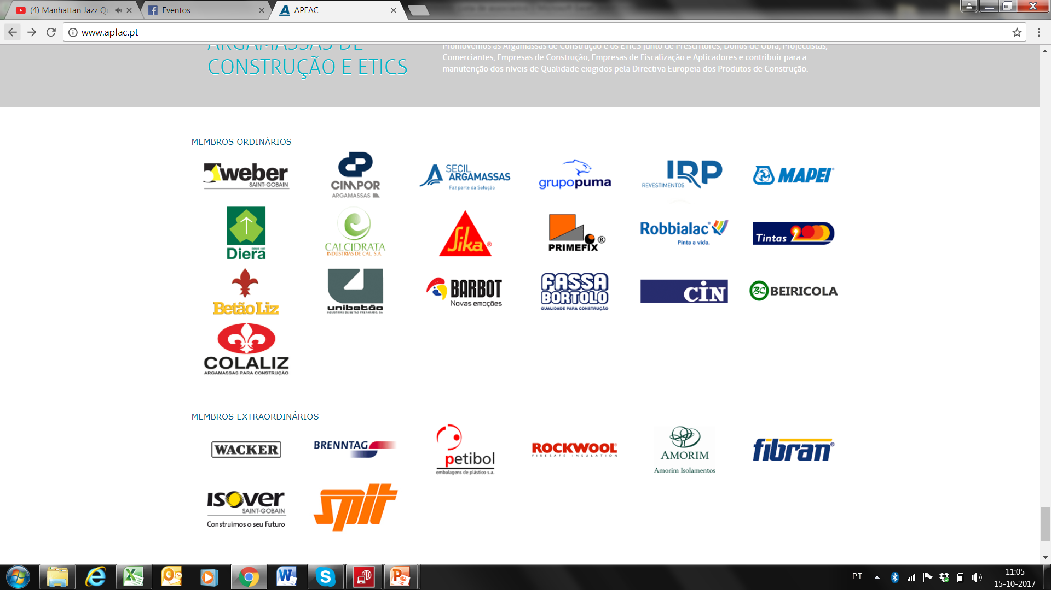
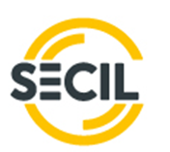
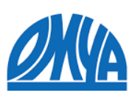
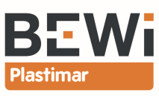

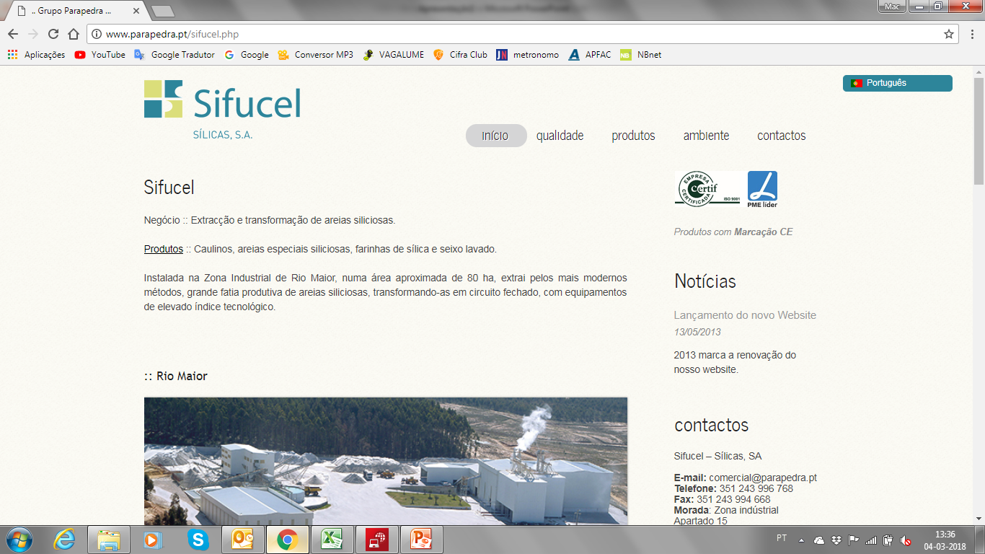


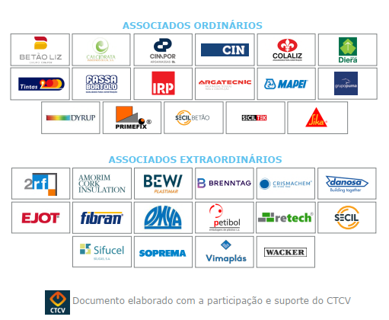
15 ASSOCIADOS EXTRAORDINÁRIOS:

Slide 4
INDICE:
1. Contexto, Objetivos e Âmbito
2. Sistema e características dos materiais
3. Projeto, programação dos trabalhos
4. Aplicação
5. Manutenção
8. Anexos

Slide 5
1. Contexto, Objetivos e Âmbito
SISTEMA “CERÂMICA-ADESIVO”
O mercado em geral deve entender que nenhum dos produtos, cerâmica e adesivo, deve ser considerado em separado, sob pena de colocar em causa a durabilidade e segurança da instalação do sistema “Cerâmica-Adesivo”.
O MANUAL…
Este documento definirá algumas características e o desempenho da cerâmica, dos adesivos e das argamassas de juntas. Terá em conta os suportes onde será aplicado o sistema, os locais de aplicação (interiores ou exteriores, pavimentos ou paredes e casos especiais), o tipo de uso, os acessórios, e alguns pontos particulares. Abordará o sistema, desde o projeto da obra, da prescrição do mesmo, até à aplicação e a sua manutenção.

Slide 6
1. Contexto, Objetivos e Âmbito
UM MANUAL E UMA FERRAMENTA COMUM…
Desde o momento inicial do projeto, todas as equipas intervenientes no mercado da construção poderão utilizar este documento, tornando-se uma ferramenta comum. Assim pensemos como é útil, para os fabricantes de cerâmica e de adesivos, para os projetistas, para a direção de obra e empresas fiscalizadoras, ou para os distribuidores das materiais de construção comunicarem com base numa ferramenta comum.
UM MANUAL E UMA NORMA…
O objetivo final é o de servir de base para a criação de uma norma portuguesa de aplicação do sistema “Cerâmica-Adesivo”.
A subcomissão encarregada do projecto foi criada,
a norma será uma realidade.
Notes:
1.- Reforçar o apoio que será necessário de todos os agentes, para a divulgação e utilização do manual.
2.- A norma é referencia crucial para a estratégia do sector da construção…. “A subcomissão encarregada do projecto foi entretanto criada”

Slide 7
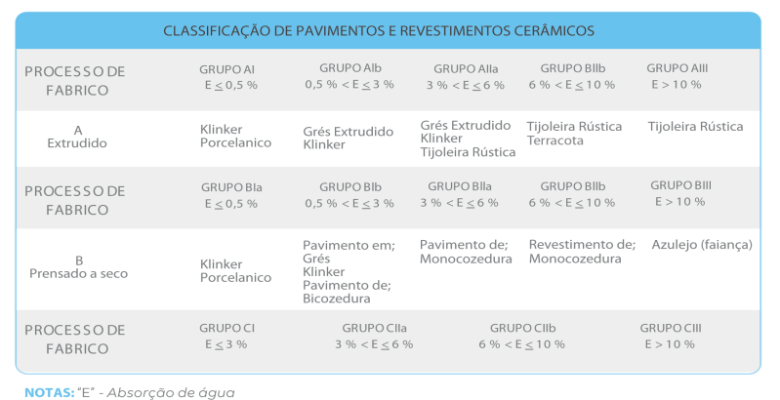
2. Sistema e características dos materiais
Cerâmica:
De uma forma simples, define-se que a cerâmica são placas feitas de argila e outros materiais inorgânicos, vitrificadas ou não, produzidas segundo vários processos e com diferentes absorções de água.
A norma EN 14411: 2017 – Pavimentos e revestimentos cerâmicos, separa a cerâmica em vários grupos, consoante a percentagem de absorção de água. Nas tabelas deste manual foram considerados apenas dois grupos. Assim, temos peças com absorção de água ≤ 0,5% e peças com absorção de água > 0,5%.

Slide 8
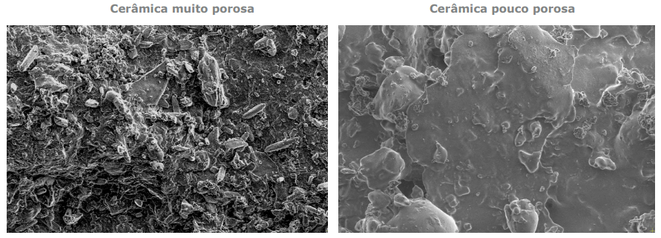
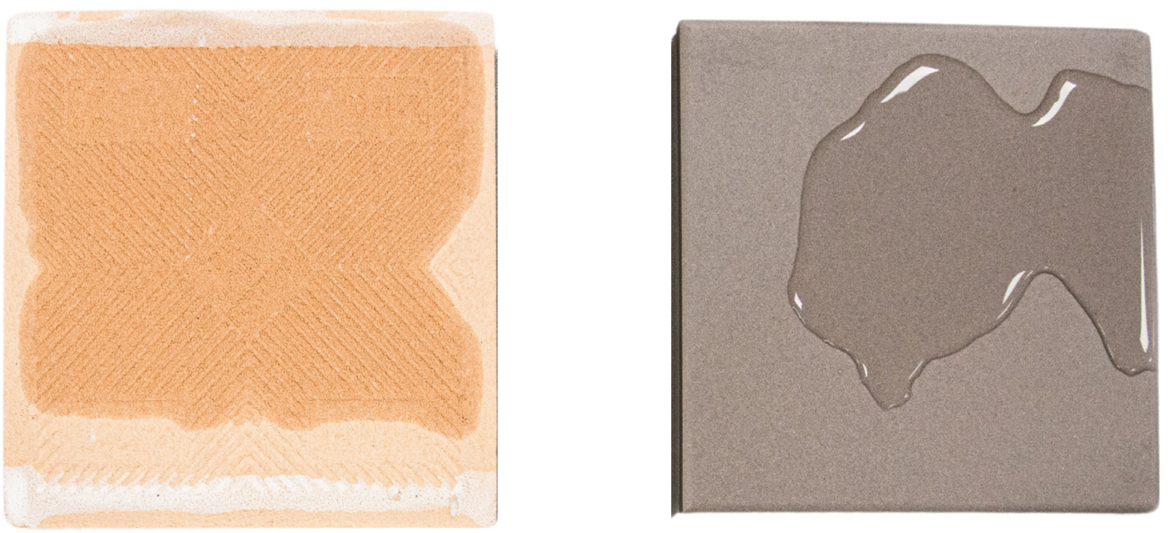
2. Sistema e características dos materiais
Adesivo:
Os adesivos dividem-se em três tipos (C, D e R), segundo a norma EN 12004 – Colas para ladrilhos. Caracterizam-se conforme a composição química do seu ligante principal e diferenciam-se ainda, mediante determinadas classificações e características fundamentais e/ou opcionais. A escolha do adesivo adequado depende das características dos materiais e das suas propriedades, uma das quais, a porosidade. Assim, a superfície muito porosa apenas necessita de um adesivo de prestações normais e as superfícies pouco porosas, necessitam de um adesivo com características melhoradas.

Slide 9
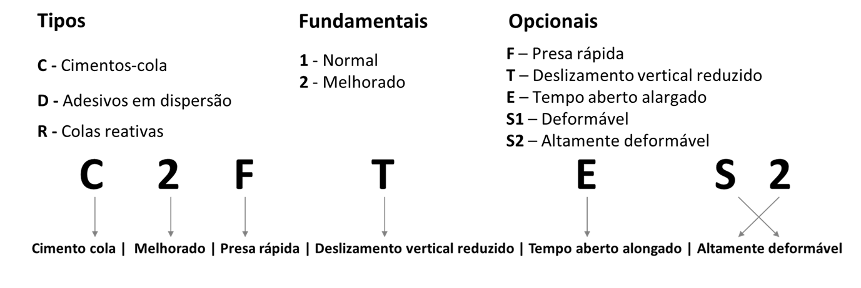
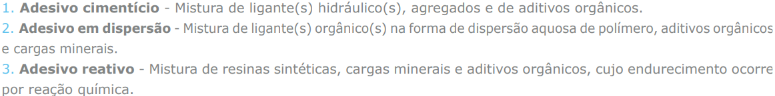
2. Sistema e características dos materiais
Adesivo:

Slide 10
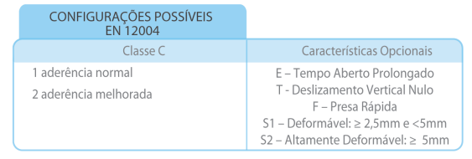
2. Sistema e características dos materiais
Adesivo:

Slide 11
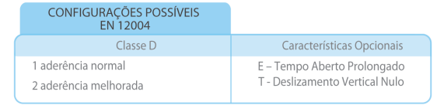
2. Sistema e características dos materiais
Adesivo:

Slide 12
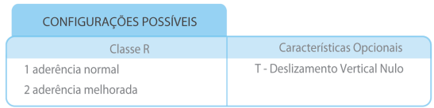
2. Sistema e características dos materiais
Adesivo:

Slide 13
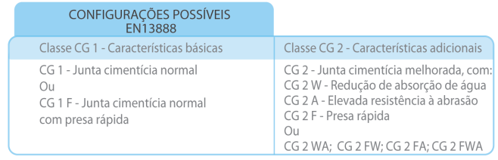
2. Sistema e características dos materiais
Argamassas de juntas:
As argamassas de juntas dividem-se em dois tipos (CG e RG), segundo a norma EN 13888 - Grouts for ceramic tiles e caracterizam-se conforme a composição química do seu ligante principal.

Slide 14
2. Sistema e características dos materiais
Suporte:
É um sistema de materiais, que serve de base à instalação do sistema “Cerâmica-Adesivo.
Condições básicas para garantir o sucesso da aplicação do sistema:
Estabilidade/Planimetria
Baixo teor de humidade
Resistência
Textura adequada à colocação de cerâmica
Ausência de produtos contaminantes
UM MANUAL E UMA NORMA…
O objetivo final é o de servir de base para a criação de uma norma portuguesa de aplicação do sistema “Cerâmica-Adesivo”
Notes:
1. Estabilidade/Planimetria - Os suportes devem apresentar planeza e regularidade superficial;
2. Baixo teor de humidade - Suportes à base de argamassas cimentícias normais devem secar pelo menos 4 semanas, dependendo do tipo, espessura e condições ambientais a que estão sujeitos;
3. Resistência - Os suportes devem estar consolidados e sem esfarelamento. Dever-se-á consultar o projetista e a direção de obra sobre a adequabilidade do suporte para admitir a colagem em questão. Especificamente, consultar sobre a aderência do reboco e sobre as resistências mínimas das betonilhas;
4. Textura adequada à colocação de cerâmica - O suporte não se deverá apresentar, nem demasiadamente rugoso, nem excessivamente liso;
5. Ausência de produtos contaminantes - Por exemplo, provenientes do processo de desmoldagem do betão, a não ser que seja provada a sua compatibilidade.

Slide 15
2. Sistema e características dos materiais
Suporte:
Reboco de cal e/ou cimento [EN 998-1:2017 - Especificação de Argamassas para Alvenarias. Parte 1: Argamassas para rebocos interiores e exteriores]
Reboco de gesso [EN 13279 - Gesso e produtos à base de gesso para a construção]
Betão [NP EN 206:2013+A2:2021/errata 1:2022 - Betão - Especificação, desempenho, produção e conformidade]
Painéis pré-fabricados
Membranas de impermeabilização [NP EN 14891- Produtos impermeáveis à água, para aplicação na forma líquida sob ladrilhos cerâmicos colados]
6. Cerâmica preexistente
7. Suportes metálicos
8. Isolamento térmico [ETA – Documento de Aprovação Europeia]
9. Betonilhas [EN 13813:2002 - Revestimentos contínuos para pavimentos]
UM MANUAL E UMA NORMA…
O objetivo final é o de servir de base para a criação de uma norma portuguesa de aplicação do sistema “Cerâmica-Adesivo”
Notes:
Reboco de Cal e/ou Cimento - EN 998-1
Reboco de gesso – EN 13279
Betão [NP EN 206:2013+A2:2021/errata 1:2022 - Betão - Especificação, desempenho, produção e conformidade]
Painéis pré-fabricados (gesso cartonado, fibrocimento, OSB…)
Membranas de impermeabilização [NP EN 14891- Produtos impermeáveis à água, para aplicação na forma líquida sob ladrilhos cerâmicos colados]
Cerâmica preexistente
Suportes metálicos (painel sandwich prefabricado, caixa de elevador, escada ou balcão metalizado…)
Isolamento térmico - ETA – Documento de Aprovação Europeia
Betonilhas - EN 13813:2002 - Revestimentos contínuos para pavimentos

Slide 16
3. Projeto, programação dos trabalhos
A fase de projeto é um passo inicial fundamental que contribui para o sucesso final da aplicação do sistema “Cerâmica-Adesivo”. Começa aqui a programação da aplicação do sistema..
Locais de aplicação:
1. Ambiente Exterior;
2. Ambiente Interior;
3. Aplicação em Pavimento;
4. Aplicação em Parede;
5. Casos Especiais.
Notes:
Locais de aplicação:
1. Ambiente Exterior → tipo de ambiente em que os agentes agressores são mais intensos e bruscos, com maior capacidade de originar alterações à estabilidade do sistema “Cerâmica-Adesivo”, podendo esta ser comprometida;
2. Ambiente Interior;
3. Aplicação em Pavimento → devem considerar-se os efeitos de pressão provocados pelas cargas a que está sujeito o sistema, sejam de caráter permanente ou intermitente;
4. Aplicação em Parede;
5. Casos Especiais.

Slide 17
3. Projeto, programação dos trabalhos
A fase de projeto é um passo inicial fundamental que contribui para o sucesso final da aplicação do sistema “Cerâmica-Adesivo”. Começa aqui a programação da aplicação do sistema..
Locais de aplicação:
1. Ambiente Exterior;
2. Ambiente Interior;
3. Aplicação em Pavimento;
4. Aplicação em Parede;
5. Casos Especiais.
Parede:
Acarreta sempre o risco de queda de cerâmicas;
Em alguns casos justifica-se a utilização de fixações mecânicas.
Notes:
Parede:
Acarreta sempre o risco de queda de cerâmicas;
Condiciona o tipo de adesivo a utilizar, o tipo e formato das cerâmicas, o método previsto para a instalação do sistema
Em alguns casos justifica-se a utilização de fixações mecânicas.

Slide 18
3. Projeto, programação dos trabalhos
A fase de projeto é um passo inicial fundamental que contribui para o sucesso final da aplicação do sistema “Cerâmica-Adesivo”. Começa aqui a programação da aplicação do sistema..
Locais de aplicação:
1. Ambiente Exterior,
2. Ambiente Interior;
3. Aplicação em Pavimento;
4. Aplicação em Parede;
5. Casos Especiais.
Casos especiais :
Câmaras frigoríficas;
Suportes flexíveis;
Cozinhas industriais, matadouros, adegas e similares;
Spa, banho turco e piscinas com tratamento salino;
Pressão hidrostática (negativa/positiva).
Notes:
Casos especiais :
Câmaras frigoríficas -
Suportes flexíveis – suportes tais como painéis de madeira ou aglomerados de madeira, painéis de fibrocimento, gesso cartonado, superfícies metálicas, painéis de baixa espessura, etc, exigem cuidados específicos para a colagem de cerâmica;
Cozinhas industriais, matadouros, adegas e similares;
Spa, banho turco e piscinas com tratamento salino – argamassa de betumação reativa
Pressão hidrostática (negativa/positiva) - Neste caso podem identificar-se como exemplos: os poços de elevador, caves, parques subterrâneos, piscinas, entre outros. Para estes casos é necessário optar por adesivos de aderências melhoradas (C2).

Slide 19
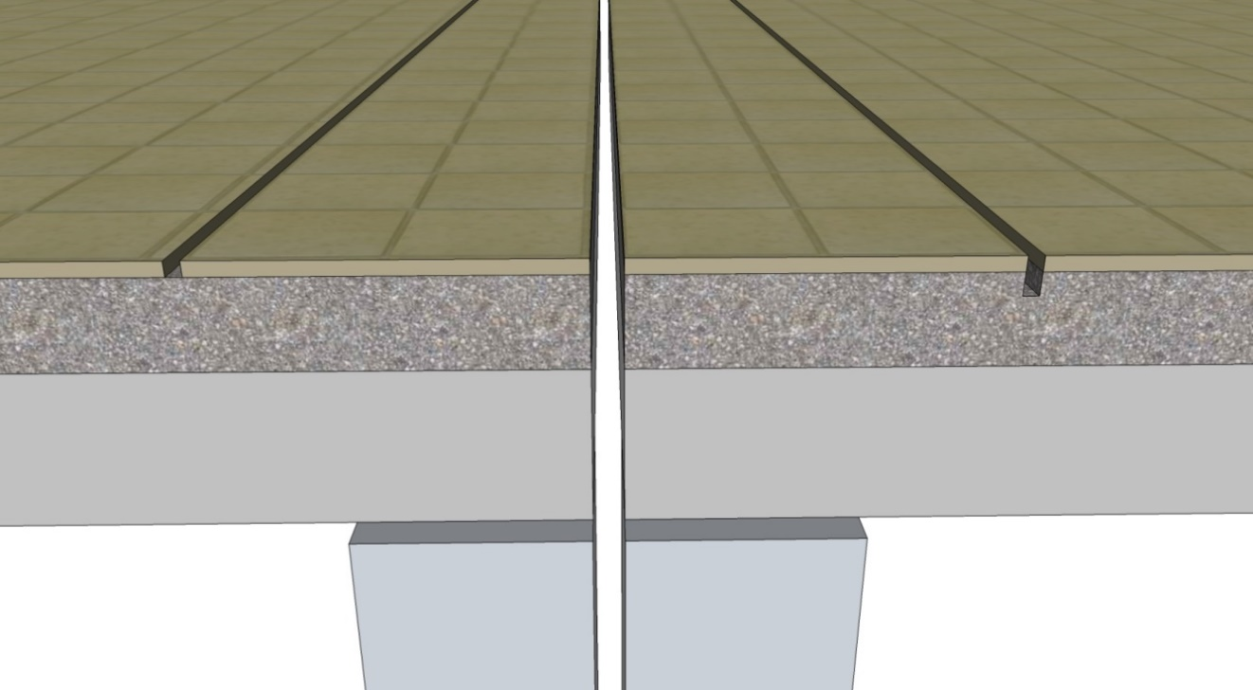
3. Projeto, programação dos trabalhos
A fase de projeto é um passo inicial fundamental que contribui para o sucesso final da aplicação do sistema “Cerâmica-Adesivo”. Começa aqui a programação da aplicação do sistema..
Juntas diversas do projecto.
Juntas de colocação entre cerâmica;
Juntas elásticas perimetrais;
Juntas elásticas estruturais;
Juntas elásticas de fracionamento;
Juntas elásticas entre diferentes materiais.
Juntas de fracionamento
Juntas elásticas
Juntas estruturais
Juntas de colocação
… mas também juntas perimetrais e entre superfícies diferentes

Slide 20
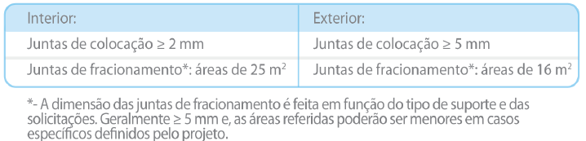
3. Projeto, programação dos trabalhos
A fase de projeto é um passo inicial fundamental que contribui para o sucesso final da aplicação do sistema “Cerâmica-Adesivo”. Começa aqui a programação da aplicação do sistema..
Juntas diversas do projecto.
Juntas de colocação entre cerâmica;
Juntas elásticas perimetrais;
Juntas elásticas estruturais;
Juntas elásticas de fracionamento;
Juntas elásticas entre diferentes materiais.

Slide 21
3. Projeto, programação dos trabalhos
Tipo de uso do sistema:
Dependendo da finalidade que se prevê a que o sistema irá estar submetido, e considerando os fatores potencialmente perturbadores da sua estabilidade, podendo estes ser mais ou menos intensos.
Diferenciam-se os tipos de utilização, em:
1. Residencial;
2. Comercial;
3. Industrial.
Notes:
Tipo de uso do sistema: Dependendo da finalidade que se prevê a que o sistema irá estar submetido, e considerando os fatores potencialmente perturbadores da sua estabilidade, podendo estes ser mais ou menos intensos, diferenciam-se os tipos de utilização, em:
i. Residencial – consideram-se o tráfego rodado e pedonal de baixa intensidade, e cargas ligeiras a moderadas;
ii. Comercial – consideram-se o tráfego rodado e pedonal de intensidade moderada a pesada, e cargas moderadas a pesadas;
iii. Industrial – consideram-se o tráfego rodado e pedonal intensos, e cargas pesadas.

Slide 22
4. Aplicação
Antes iniciar os trabalhos de aplicação, o aplicador, deve consultar o projeto e reunir com a direção de obra para garantir a conformidade em obra, de todas as instruções do projeto até ao momento da aplicação.
1. A organização da obra
2. As condições climatéricas
3. Ambiente interior e exterior de obra
4. Armazenagem dos materiais
5. Preparação do suporte
6. Cortes da cerâmica, métodos de colagem (simples e dupla)
7. Verificação das juntas
8. Colagem e aplicação de argamassa de juntas
Notes:
Dupla colagem – geralmente recomendado quando as peças tenham mais do que 30x30 cm;

Slide 23
5. Manutenção
As tarefas de manutenção do sistema “Cerâmica-Adesivo” devem entender-se, na generalidade, como a limpeza:
1. do pavimento;
2. da parede;
3. das juntas de aplicação.
Compreendem-se também todos os tratamentos necessários à recuperação e reabilitação de pavimentos existentes.

Slide 24
ANEXOS:
Tabelas de prescrição do sistema “cerâmica-adesivo”
Notes:
Tabelas – Fundamental dar a entender que esta será a parte pratica – A Cábula de todos os dias…. Todos os agentes quererão uma cabula das tabelas é aqui que reside a “substancia” que faltava anteriormente e que posteriormente também será a parte “mais solicitada” da norma.

Slide 25
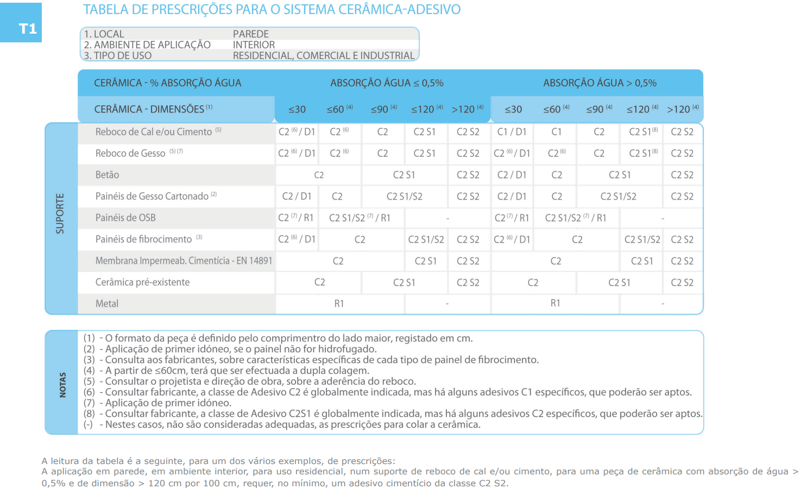

Slide 26
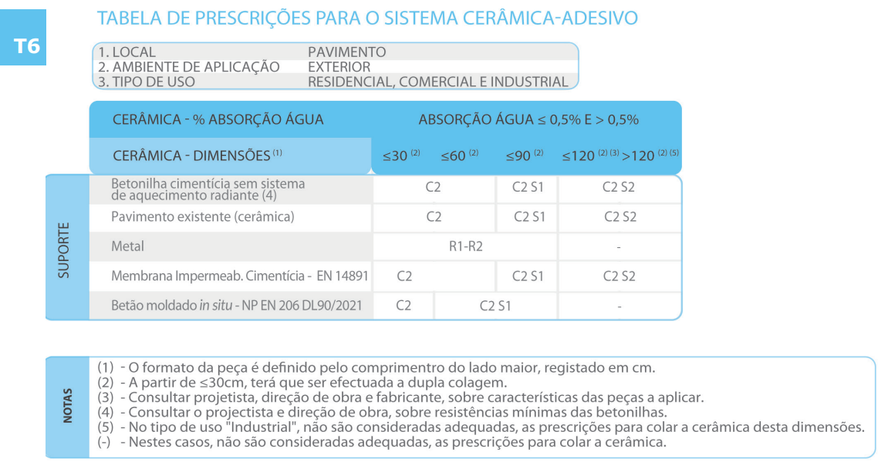

Slide 27
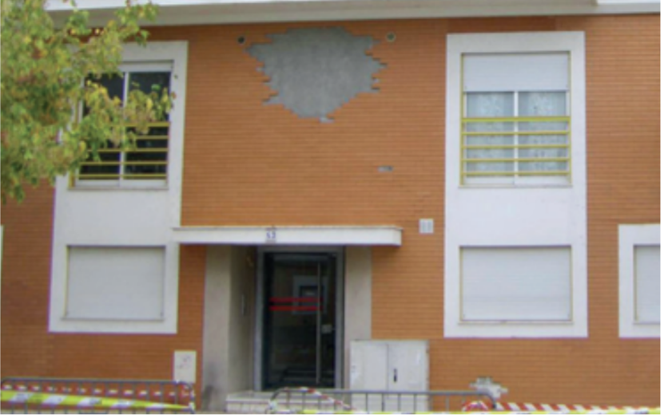
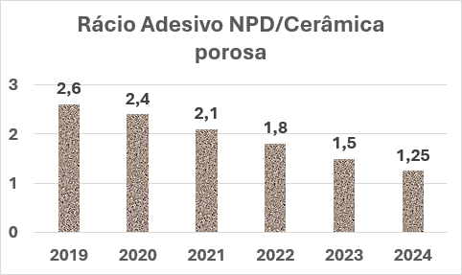
Caso particular da prescrição do adesivo NPD para cerâmica porosa
O que é o adesivo cola C* ou NPD?
Cimento cola com algumas propriedades de Desempenho Não Determinado
Performance inferior a cimento cola classe C1
ATENÇÃO:
A sua utilização é permitida unicamente no INTERIOR
Só recomendar para a colagem de cerâmica “porosa”, i.e.,
com absorção de água superior a 6 %

Slide 28
21.11.2024
Notes:
1.- Reforçar o apoio do CTCV na elaboração e da APCMC na distribuição
2.- Reforçar o apoio que será necessário de todos os agentes para a divulgação e utilização do mesmo.

